Slide 1
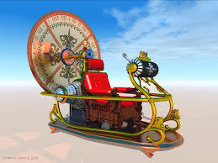
ARDS behandeling van de toekomst?

Slide 2
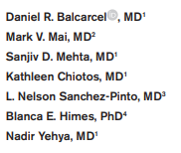

Slide 3
2012 Berlin ARDS definition
2015 Pediatric Acute Lung Injury Consensus Conference (PALICC)
Notes:
Momenteel nog de 2 gangbare definities van PARDS (nieuwe definities zijn in de maak).
Hierbij wordt nog geen onderscheid gemaakt tussen verschillen in fenotypes (Hypoinflammatoir vs Hyperinflammatoir). Met alle toekomstige mogelijkheden voor specifieke aangrijpingspunten in de immuunrespons zou het aan de poort, bij opname, handig zijn om te weten tot welke inflammatoire groep deze patient behoort.

Slide 4
Hypo vs Hyperinflammatoir ?
TNF-receptor 1
IL-6
IL-8
Electronic Health Record ..?
Notes:
Momenteel kunnen we hierin een onderscheid maken tussen veel biomarkers (zoals deze). Echter duren deze bepalingen vaak dagen tot weken. De onderzoekers vroegen zich af of je met behulp van een AI-tool het EPD kan scannen en daarmee een predictie kan doen tot welke groep deze patiënt behoort? En welke parameters uit het EPD zouden dan het meest relevant zijn?

Slide 5
Onderzoeksvraag
Kan een EPD-based model onderscheid maken tussen de verschillende PARDS-subtypes (biomarker-based), alleen gebruik makend van routinematig verzamelde data in de eerste 24 uur van opname?
Welke variabelen zijn het meest relevant?

Slide 6
Retrospectieve onderzoeksanalyse
Biomarkers of Pediatric Acute Respiratory Distress Syndrome”, July 2014, Children’s Hospital of Philadelphia.
Linking Endotypes and Outcomes in Pediatric Acute Respiratory Distress Syndrome, April 2019, Children’s Hospital of Philadelphia
Incl: Leeftijd 1mnd – 18jr, invasieve beademing op 1 PICU (CHOP), PARDS criteria +.
Excl: Thuisbeademing.

Slide 7
Notes:
Derivation cohort:
N=333. Deze groep is verdeeld in hypo- vs hyperinflammatoir gebaseerd op 8 plasma biomarkers.
Derivation: Gebruikt om het model te ontwikkelen. Validation: Gebruikt op een andere patientengroep om het model te VALIDEREN.

Slide 8
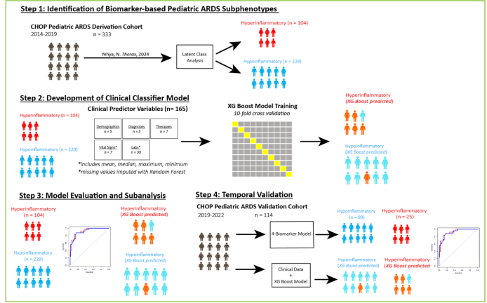
Biomarkers: CCL3, IL-6, MMP8, CCL7, TNF-R1, ANG2, sRAGE, SPD.
Notes:
Deze biomarkers zijn gebruikt om te differentieren tussen hypo- vs hyperinflammatoir.

Slide 9
Notes:
Variabelen in het EPD.
Daarmee een Model training (10-fold cross validation) verricht. En hiermee een voorspelling gemaakt voor de verdeling hypo vs hyperinflammatoir.

Slide 10
165 variabelen
Notes:
Van al deze variabelen zijn de mean, mediaan, maximum en minimum in het model gebruikt.

Slide 11
Notes:
Stap 3 is het model evalueren + analyseren. Hierbij zijn oa sensitiviteit/specificiteit bepaald, maar ook Youden’s Index (om te bepalen wat de probability threshold is dat zowel de sensitiviteit als de specificiteit optimaliseert).
Stap 4: Het model is getest op een nieuw cohort, waar wordt vergeleken met een 4-biomarker model als gouden standaard.

Slide 12
Notes:
Patient karakteristieken:
Comorbidities: Opvallend dat de immunogecomprommiteerden vaker in de HYPER groep horen. En dat post SCT ook meer in de HYPER groep zitten.
Causes: De HYPO groep wordt meer veroorzaakt door een infectie, terwijl de HYPER groep eerder een non-pulmonale sepsis als oorzaak heeft (waarbij de longen dan dus secundair gaan ontsteken..?)
Acute onset: Dat de HYPO en HYPER groep dus nauwelijks kunnen worden onderscheiden op basis van ventilator settings.
Outcome: Dat de HYPER groep het over het algemeen wel slechter doet.

Slide 13
Parsimonious model:
-INR (mean)
-Lactaat
-Platelets
-Absolute Neutrophil Count
-Conjugated Bilirubin
Notes:
Full model: Heeft een redelijke score. Heeft er 74 als Hyper uitgeboekt die volgens de biomarkers ook Hyper waren, en 17 als hyper uitgeboekt die volgens biomarker hypo waren (dus 17 fout positief)
En andersom 30 fout negatief.
PPV: 0.81
NPV: 0.88
5 variabel model:
Zie boven.
PPV: 0.68
NPV: 0.84
Beide modellen hebben ze met elkaar vergeleken, en komen dan niet op een significant verschil uit (p=0.48).
Ontwikkelen van parsimonious model: ingewikkeld proces. Je wil genoeg variabelen om betrouwbaarder te zijn, maar ook niet te veel. Dus goede balans zoeken. Ze kwamen nu uit op deze 5, waarbij lactaat en INR overduidelijk de beste voorspellers waren.

Slide 14
Notes:
Controle op het VALIDATIE cohort:
Full model: PPV 0.60, NPV 0.96.
5 variable model: PPV 0.61, NPV 0.93
Ook deze zijn met elkaar vergeleken, en niet significant verschillend.

Slide 15
Discussie
Single PICU
Retrospectief onderzoek
Relatief klein cohort (333 en 114)
5-variabel model geeft enig inzicht in fenotype, niet perfect
Meer informatie nodig over hoe HYPO en HYPER te behandelen
Notes:
Hypotheses dat hypoinflammatoir fenotype beter reageert op andere PEEP instellingen en ander vochtmanagement.

Slide 16
Implicaties voor de PICU WKZ
1. Is het resultaat van de studie relevant voor PICU WKZ?
2. Indien Ja:
a. Wat zou je willen implementeren voor de PICU WKZ?

